Slide 1


Slide 2
Matéria da prova (14/8)
Grupo 6 – “Contos de terror e mistério” páginas 9 a 14 e 19 .
- “Contos fantásticos, páginas 23 e 24 e 27 a 29.
Livro: O império da Amazônia, de Pedro Cavalcanti.

Slide 3
Personagens
Contrapino, gosta de mecânica;
Mão Sangrenta, um pouco atrapalhado;
Santa Fé, acredita em tudo;
Ceci, a única menina do grupo.
Julius Antão, um pesquisador muito conceituado, porém muito atrapalhado.

Slide 4
O enredo
O grupo de amigos vai à Amazônia para investigar um mistério envolvendo uma antiga civilização Maia.
Chegando lá, sofrem um choque cultural.
Acabam se metendo em confusões e quase morrem.

Slide 5
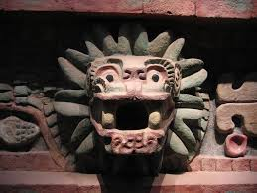
Deus Maias
Aparecem dois deuses na história – Quetzalcóatl e Tezcatlipoca, segundo a mitologia Maia, eles são rivais com características diferentes.
O segundo deus gostava de sacrifícios humanos para não destruir o mundo.

Slide 6
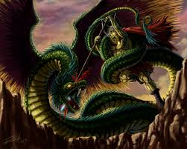
A luta dos deuses
Segundo a crença, os dois deuses lutam para controlar o mundo, porém quando um deles assume o controle, o outro espera para poder voltar.

Slide 7
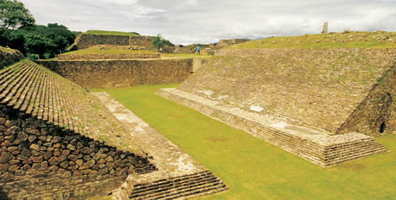
Jogos sangrentos
A cultura Maia era sangrenta, eles gostavam de ver sangue derramado.
Havia muitos sacrifícios humanos.
Um jogo – uma mistura de futebol e basquete e luta – envolvendo Mão Sangrento.

Slide 8
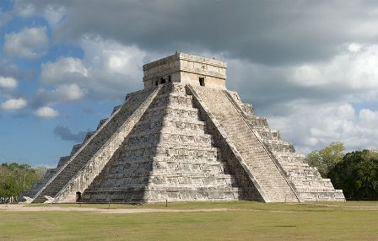
Templos Maias
Similarmente à cultura egípcia, os Maias também homenageava seus deuses com templos. Historicamente, eram lugares de sacrifícios.

Slide 9
Choque cultural
Cada canto do mundo possui sua cultura;
Com a aproximação dos países através da aviação, há inevitavelmente uma choque entre culturas.
Por mais que não se entenda, é preciso respeitar a diversidade cultural.

Slide 10
Prova oral (21/8)
Tema: “Como que o aculturamento pode destruir um povo”
Você deverá pesquisar o significado da palavra “aculturamento” e montar sua apresentação, pode ser em grupo, mas não será feito em forma de debate, apenas uma explanação.

